Slide 1
TÍTULO DE LA TESIS:
ELEMENTO FUNCIONAL LOGÍSTICO PERSONAL EN EL CRUCERO INTERNACIONAL DE INSTRUCCIÓN ATLÁNTICO 2012 - II FASE DEL BUQUE ESCUELA GUAYAS; PROPUESTA DE MEJORA AL PROCESO PARA CRUCEROS INTERNACIONALES.
CARRERA : LOGÍSTICA NAVAL.
AUTORA : GODOY PONCE VALERIA LIZETH
DIRECTOR DE TESIS:
TNNV – AB RODRÍGUEZ PÉREZ JOSÉ DAVID
1

Slide 2
1
INTRODUCCIÓN
2
PLANTEAMIENTO DEL PROBLEMA
JUSTIFICACIÓN
3
OBJETIVOS
4
CAPÍTULO I: FUNDAMENTACIÓN TEÓRICA
5
CAPÍTULO II: DIAGNÓSTICO DEL PROBLEMA
6
CAPÍTULO III: PROPUESTA DE MEJORA AL ELEMENTO FUNCIONAL LOGÍSTICO DEL PERSONAL
7
8
CONCLUSIONES RECOMENDACIONES
2

Slide 3
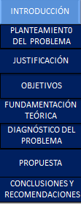
IDENTIFICAR LAS NECESIDADES QUE SUSCITAN EN EL PERSONAL DURANTE LA NAVEGACIÓN EN EL BUQUE ESCUELA GUAYAS.
EL ELEMENTO FUNCIONAL LOGÍSTICO DEL PERSONAL, SE CONSTITUYE EN UNA DE LAS MÁS GRANDES ACTIVIDADES DEL MANDO NAVAL
EL ELEMENTO FUNCIONAL LOGÍSTICO DEL PERSONAL ES RESPONSABLE DEL PERSONAL EN CUALQUIER INSTITUCIÓN O UNIDAD, SE ENCARGA DE SUPERVISAR LA SELECCIÓN, GESTIÓN, FORMACIÓN Y VALORACIÓN DE LA TRIPULACIÓN
3

Slide 4
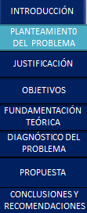
EL ELEMENTO FUNCIONAL LOGÍSTICO DE PERSONAL ,INFLUYE EN LA DETERMINACIÓN DE LAS NECESIDADES Y EN LA ASIGNACIÓN DE LOS PUESTOS DE LA TRIPULACIÓN ,A BORDO DEL BUQUE ESCUELA "GUAYAS" EN LOS CRUCEROS INTERNACIONALES DE INSTRUCCIÓN.
4

Slide 5
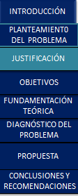
LAS PLAZAS DEL ORGÁNICO FUNCIONAL DEBERÁN SER OCUPADAS POR EL PERSONAL ,SEGÚN SU JERARQUÍA Y EL REQUERIMIENTO DE LA UNIDAD
LA CAPACITACIÓN PROFESIONAL EN EL PERSONAL INFLUYE EN EL DESEMPEÑO DE LA TRIPULACIÓN
LAS MODIFICACIONES EN LA SELECCIÓN Y DISTRIBUCIÓN DEL PERSONAL, PERMITIRÁ ALCANZAR NAVEGACIONES EFICIENTES Y EFICACES
ELEMENTO LOGISTICO DEL PERSONAL
ELEMENTO LOGISTICO DEL PERSONAL
5

Slide 6
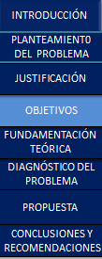
ELABORAR UNA PROPUESTA DE MEJORA AL ELEMENTO FUNCIONAL LOGÍSTICO DEL PERSONAL, PARA LA DETERMINACIÓN DE LAS NECESIDADES DE LA TRIPULACIÓN A BORDO DEL BUQUE ESCUELA "GUAYAS" EN LOS CRUCEROS INTERNACIONALES DE INSTRUCCIÓN.
6

Slide 7
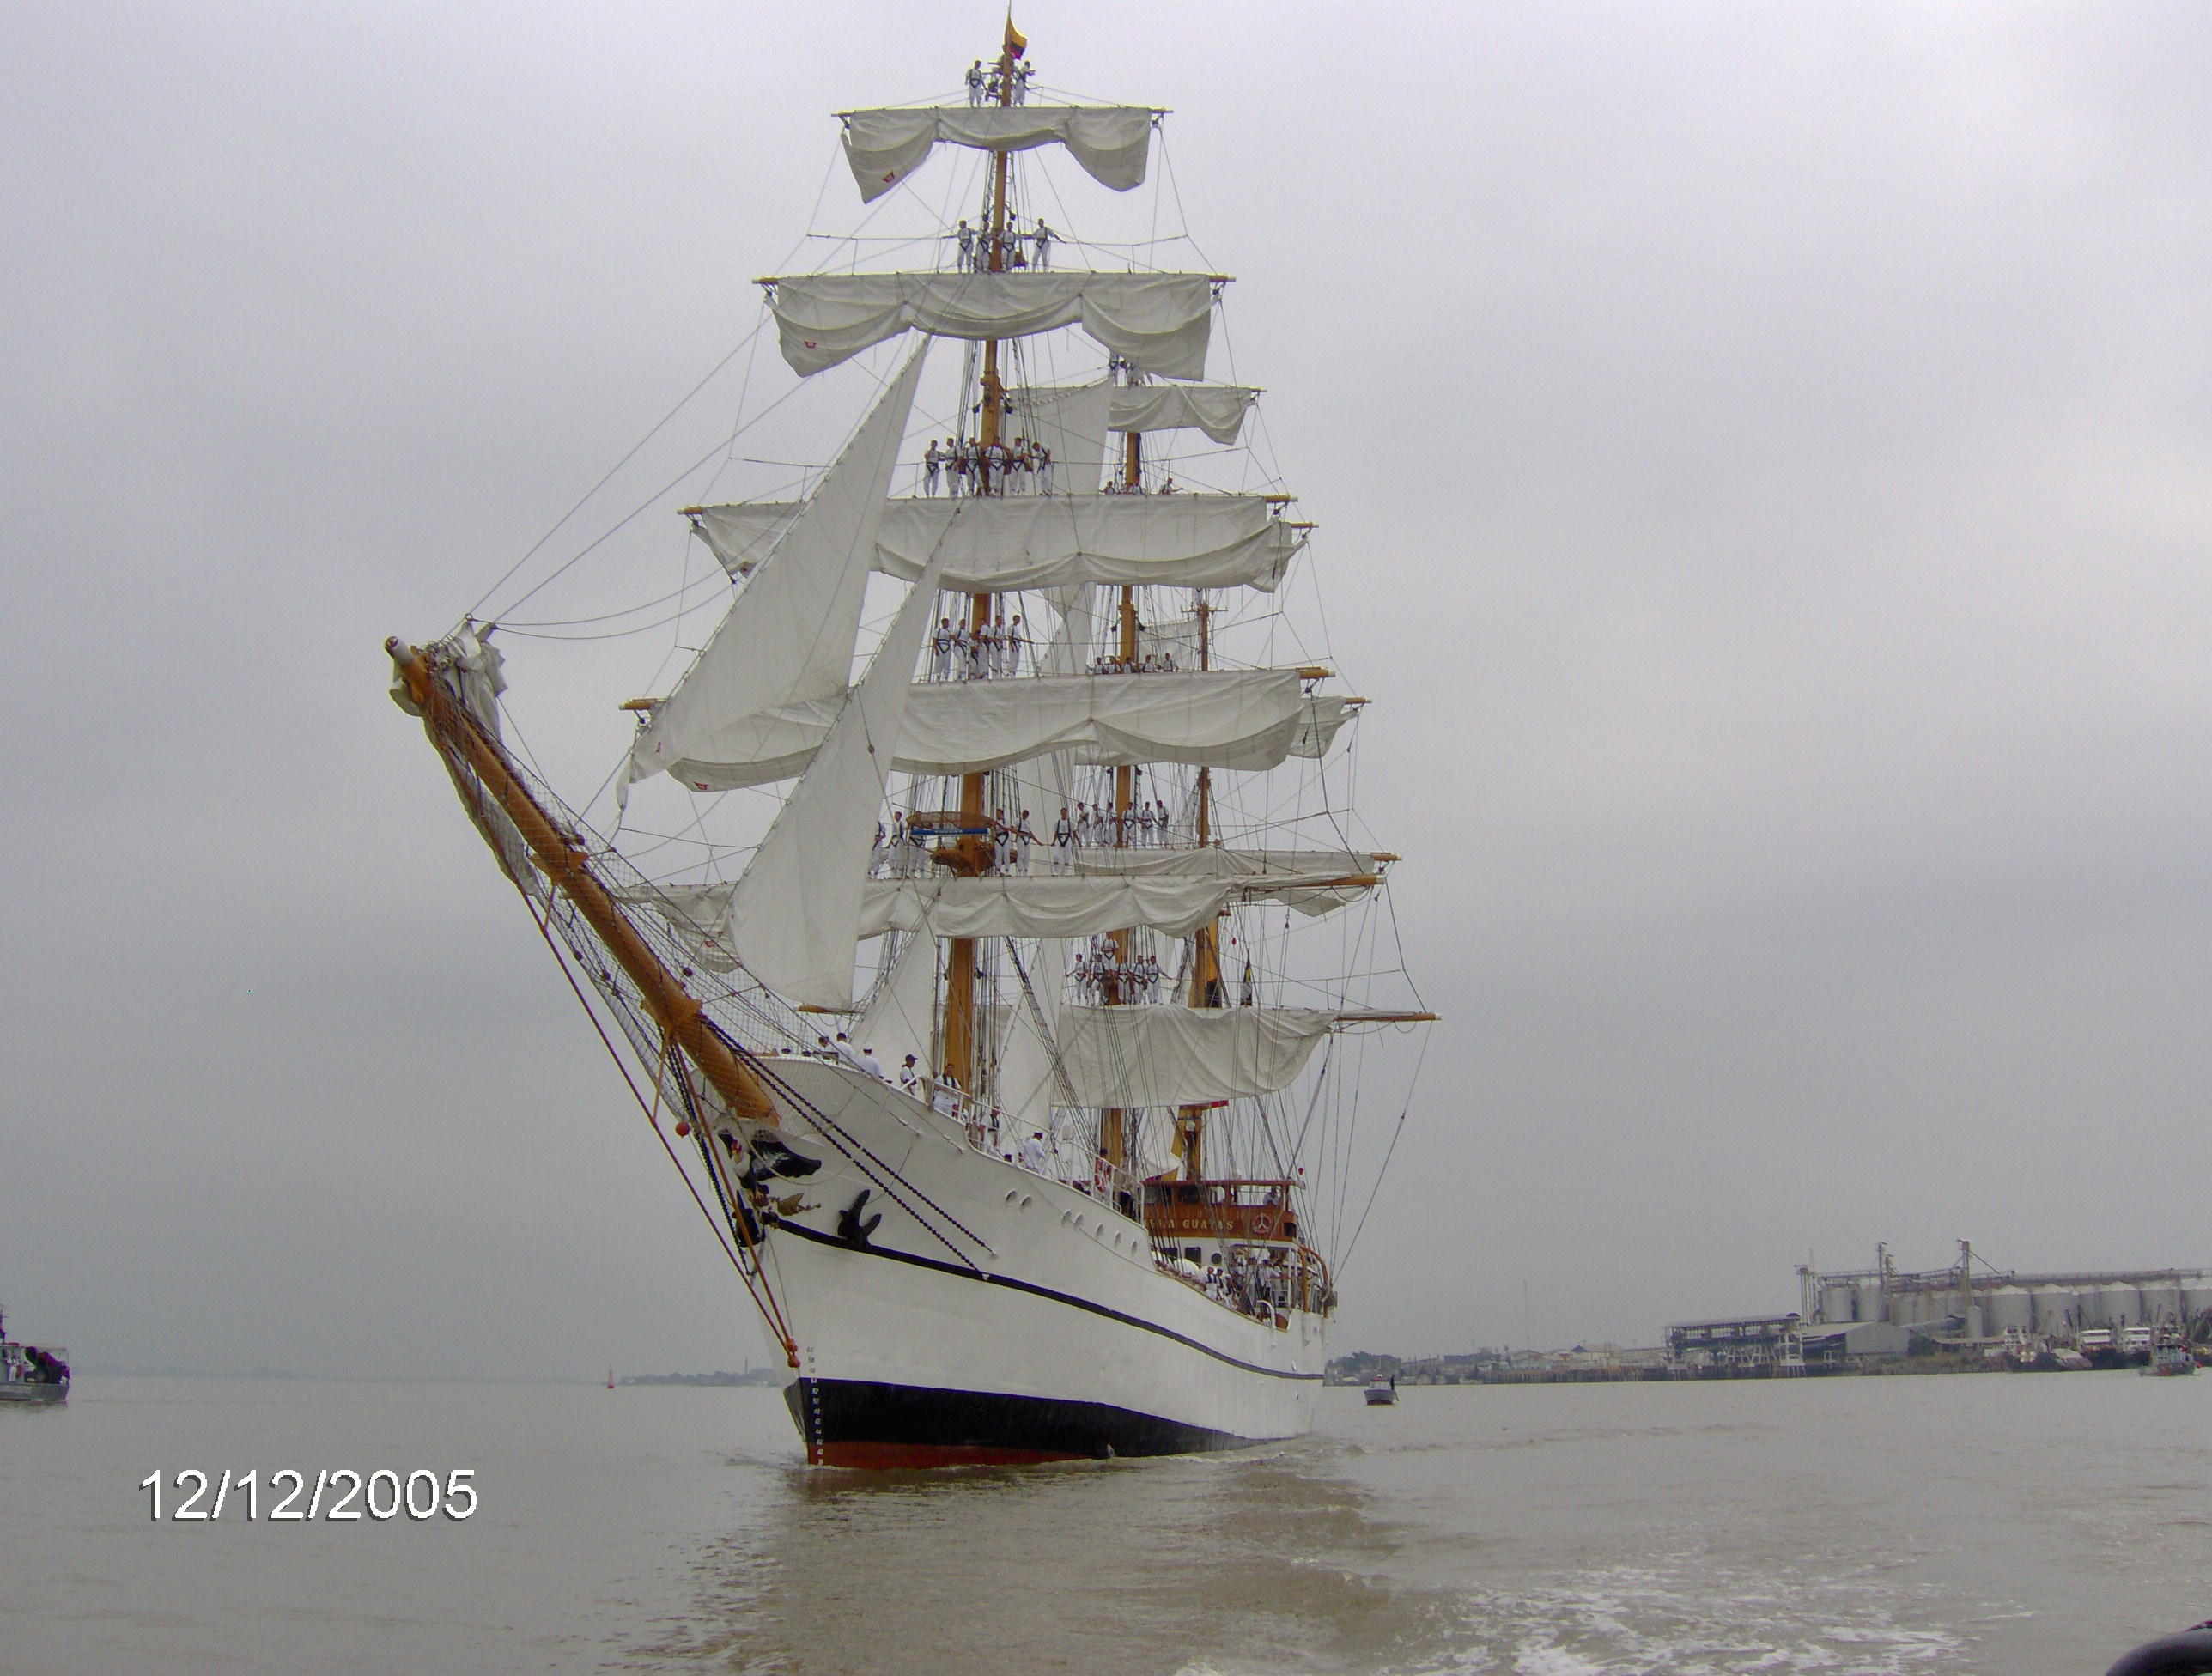
OBJETIVOS ESPECÍFICOS
Diagnosticar perfiles y competencias del personal a bordo del Buque Escuela "Guayas" en los cruceros internacionales de Instrucción
Determinar las necesidades del personal, para el mejoramiento de las condiciones de vida durante la navegación en cruceros de instrucción
Desarrollar una propuesta de reforma al orgánico funcional del Buque Escuela "Guayas"

Slide 8
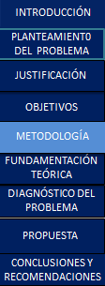
METODOLOGÍA
INVESTIGACIÓN DE CAMPO.
DESCRIPTIVO: DESCRIBE LOS PROBLEMAS QUE PRESENTO LA TRIPULACIÓN EN EL BUQUE ESCUELA "GUAYAS" PARA UN MEJOR ENTENDIMIENTO
EL MODELO EMPÍRICO.- SE OBTUVO SEGÚN LAS REGLAS DEL MÉTODO CIENTÍFICO Y SE APOYA EN LAS NORMAS Y CRITERIOS.

Slide 9
METODOLOGÍA
ANALÍTICO.- PORQUE FUE NECESARIO REALIZAR UN ESTUDIO DE LA PLANIFICACIÓN Y EJECUCIÓN DEL CRUCERO DE INSTRUCCIÓN , ANALIZAR LAS PARTES EN LA CUAL SE CLASIFICA EL ELEMENTO FUNCIONAL LOGÍSTICO DEL PERSONAL
EXPLICATIVO.- DA A CONOCER LAS CAUSAS Y MOTIVOS POR LAS CUALES PUEDE AFECTAR LA EFICIENCIA DEL DESEMPEÑO EN LA TRIPULACIÓN.

Slide 10
HIPÓTESIS GENERAL
CÓMO AFECTA A LA OPERATIVIDAD DEL BUQUE , EL DESEMPEÑO DE LA TRIPULACIÓN EN LOS CRUCEROS INTERNACIONALES DE INSTRUCCIÓN QUE NO SE ENCUENTREN ADECUADAMENTE PLANIFICADOS .
EL ELEMENTO FUNCIONAL LOGÍSTICO DE PERSONAL, INCIDE EN LA BUENA PLANIFICACIÓN Y EJECUCIÓN DE LAS ACTIVIDADES OPERATIVAS EN EL BUQUE ESCUELA GUAYAS.
HIPÓTESIS

Slide 11
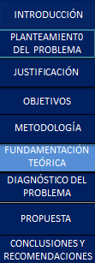
FUNDAMENTACIÓN TEÓRICA
LA FUNCIÓN BÁSICA DEL ELEMENTO FUNCIONAL LOGÍSTICO PERSONAL
CICLO LOGÍSTICO DEL ELEMENTO FUNCIONAL LOGÍSTICO PERSONAL
ORGÁNICO FUNCIONAL
FUNCIONES DE DESARROLLO ORGÁNICAS
FUNCIONES DE DESARROLLO OPERATIVA

Slide 12
CICLO LOGÍSTICO DEL ELEMENTO FUNCIONAL LOGÍSTICO PERSONAL
M
O
V
I
L
I
Z
A
C
I
O
N
RECLUTAMIENTO
INSTRUCCIÓN
I
N
S
T
R
U
I
D
O
FUERZAS
P
E
R
S
O
N
A
L
SERVICIOS
O B T E N C I Ó N
D I S T R I B U C I ÓN
DETERMINACIÓN DE
NECESIDADES
MANDOS DE UNIDADES Y REPARTICIONES
MANDOS OPERATIVOS Y
APOYO OPERATIVO
MANDOS
ORGANICOS
DETERMINAR NECESIDADES

Slide 13
FUNCIONES DE DESARROLLO ORGÁNICA
CLASIFICACIÓN DEL PERSONAL
ASIGNACIÓN DE PUESTOS
ADMINISTRACIÓN DE PERSONAL

Slide 14
FUNCIONES OPERATIVAS
REPOSICIÓN DE BAJAS Y ROTACION DE PERSONAL
REPOSICIÓN
DE BAJAS
ROTACIÓN
DE PERSONAL

Slide 15
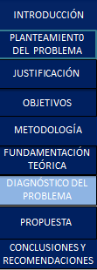
DIAGNÓSTICO DEL PROBLEMA
ALCANCE DE LA INVESTIGACIÓN
TÉCNICAS DE RECOLECCIÒN DE INFORMACIÓN
ENFOQUE DE LA INVESTIGACIÒN
ANÁLISIS DE LA INVESTIGACIÓN

Slide 16
Análisis del personal abordo
PERSONAL | CANTIDAD
CPNV | 1
CPFG | 1
CPCB | 2
TNNV | 2
TNFG | 5
ALFG | 2
SUBP | 3
SUBS | 4
SGOP | 13
SGOS | 20
CBOP | 12
CBOS | 17
MARO | 15
SERV PUB. | 1
 | 98
 | OFICIALES ESSUNA | 2
 | OFÍCIALES A BORDO | 13
 | OFICIALES INVITADOS | 6
169 PERSONAS | GUARDIAMARINAS | 64
 | TRIPULACIÓN BESGUA | 73
 | TRIPULACIÓN ESSUNA | 2
 | BANDA GUAYAS | 9
 | TOTAL | 169

Slide 17
ANÁLISIS COMPARATIVO DEL ORGÁNICO FUNCIONAL
DOTACIÓN BESGUA
ORGÁNICO PLANIFICADO
PERSONAL | CANTIDAD
CPNV | 1
CPFG | 1
CPCB | 2
TNNV | 2
TNFG | 5
ALFG | 2
SUBP | 3
SUBS | 4
SGOP | 13
SGOS | 20
CBOP | 12
CBOS | 17
MARO | 15
SERV PUB. | 1
 | 98
PERSONAL | CANTIDAD
CPNV | 1
CPFG | 1
CPCB | 4
TNNV | 2
TNFG | 3
ALFG | 2
SUBP | 5
SUBS | 10
SGOP | 14
SGOS | 10
CBOP | 14
CBOS | 18
MARO | 12
SERV PUB. | 1
 | 97
PLAZAS | BESGUA | ORGÁNICO
CPCB | 2 | 4
TNFG | 5 | 3
SUBS | 4 | 10
SUBP | 3 | 5
SGOS | 20 | 10
SGOP | 13 | 14
CBOS | 17 | 18
CBOP | 12 | 14
MARO | 15 | 12
CUMPLIMIENTO= 70,5%
17

Slide 18
ENCUESTAS

Slide 19
ENCUESTAS
Pregunta #4.- ¿LA CANTIDAD DE PERSONAL QUE SE ENCUENTRA LABORANDO A BORDO DEL BUQUE ESCUELA GUAYAS ES LA SUFICIENTE PARA CUMPLIR CON LA EXIGENCIAS DE UNA NAVEGACIÓN SEGURA Y EFICIENTE?

Slide 20
RESULTADO DEL ANÁLISIS
Total del personal embarcado en el Buque Escuela Guayas , las plazas 98
Orgánico funcional planificado por plazas al Buque Escuela Guayas
97
CAPACIDAD DEL BUQUE OCUPADA 92%
EL 70,5% DEL PERSONAL FUE UBICADO CORRECTAMENTE SEGÚN SUS JERARQUÍAS ESPECIALIDADES ,PERFILES , MIENTRAS QUE EL 29,5 % DEL PERSONAL NO ESTUVIERON ADECUADAMENTE SELECCIONADOS Y DISTRIBUIDOS EN LAS PLAZAS ,QUE FÓRMULA EL ORGÁNICO FUNCIONAL, TENIENDO COMO RESULTADO PERSONAL OCUPANDO PUESTOS NO CORRESPONDÍENTES A SU GRADO ,ESPECIALIDAD.

Slide 21
ANÁLISIS DE LAS ENCUESTAS
EL 60% del personal a firma que la dotación del Buque Escuela Guayas , cuenta con todo el personal , Para que cumpla con los estándares dentro de su respectivos departamentos , pero no están distribuidos de una manera adecuada.
-,
Se logró determinar que más del 84 % del personal necesitan más capacitación profesional y mayor motivación.
El 70 % piensa que no hay el suficiente personal en las diferente plazas, para realizar todas las tareas que se necesitan durante las navegaciones en cruceros de instrucción
Un 69% del personal encuestado está de acuerdo con mejorar la distribución del orgánico funcional y esperan mejor satisfacción y desempeño en los futuros crucero

Slide 22
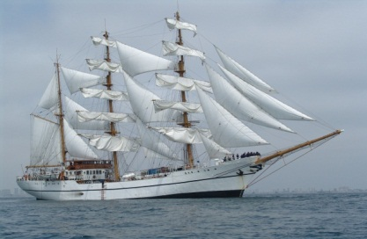
RESULTADO DEL DIAGNÓSTICO
Como resultado del diagnóstico se evidencio diferencias ocupacionales en las plazas del orgánico funcional del Buque Escuela Guayas , de esta manera se determinó la necesidad de una propuesta de mejora en la obtención y distribución del personal, para solventar todo tipo de necesidades durante los periodos de navegación en los cruceros de instrucción.

Slide 23
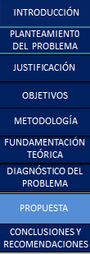
PROPUESTA
PROPUESTA DE MEJORA AL ELEMENTO FUNCIONAL LOGÍSTICO DEL PERSONAL
BUQUE ESCUELA"GUAYAS ".
23

Slide 24
OBJETIVOS DE LA PROPUESTA
Incrementar el control y cumplimiento de derechos, deberes y obligaciones del personal. a bordo del Buque Escuela "Guayas "
.
INCLUIR LA CAPACITACIÓN DEL PERSONAL PARA POTENCIALIZAR SUS CAPACIDADES, DESTREZAS Y EMPLEABILIDAD A FIN DE INCREMENTAR SU PRODUCTIVIDAD
Fortalecer los mecanismos de evaluación, seguimiento y control de la aplicación de leyes, normativa ministerial y el respeto de los derechos fundamentales del personal que labora en el Buque Escuela "Guayas"

Slide 25
DESARROLLO DE LA PROPUESTA
LOS DATOS GENERALES.
LA DESCRIPCIÓN DEL PUESTO.
VALORACIÓN DEL PUESTO.
REQUERIMIENTOS PARA LA SELECCIÓN.
FORMULARIOS DE CLASIFICACIÓN.

Slide 26
Los formularios y requerimientos de selección y capacitación del personal contienen :
FORMULARIOS DE CONOCIMIENTOS
LOS LISTADOS DE CONOCIMIENTOS DEL PERSONAL
LISTADO DE COMPETENCIAS CONDUCTUALES
LISTADO DE COMPETENCIAS TÉCNICAS
25

Slide 27
FORMULARIOS DE Capacitación
FORMULARIO DE LEVANTAMIENTO DE NECESIDADES DE CAPACITACIÓN
ENCUESTA DE REACCIÓN DE CAPACITACIÓN
EVALUACIÓN DE ENTIDADES DE ENTRENAMIENTO
FORMULARIO DE PLANIFICACIÓN DE CAPACITACIÓN INTERNA
FORMULARIO DE INFORMACIÓN
FORMULARIOS DE DESCRIPCIÓN Y PERFILES DEL PUESTO.
26

Slide 28
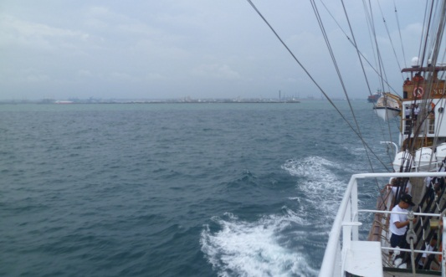
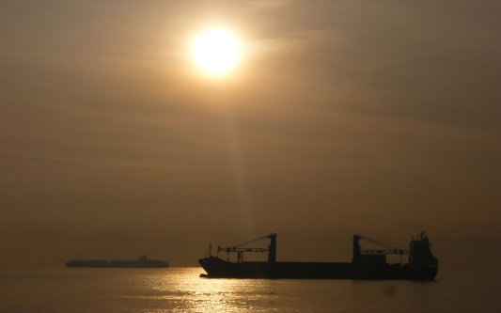
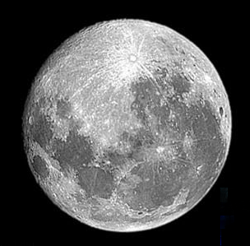
MODELO DE MATRIZ
27

Slide 29
RESULTADO DE LA PROPUESTA
Mediante estos parámetros y matrices y con la realización de los respectivos formularios se obtiene la calificación del personal idóneo , con el fin de ocupar las plazas correspondientes en el Buque Escuela "Guayas"
para que se cumpla el orgánico funcional de acuerdo "
a lo planificado y estructurado.

Slide 30
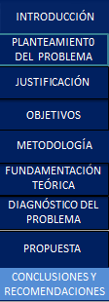
Conclusiones:
1
SE EVIDENCIÓ LA EXISTENCIA DE MAYOR NECESIDAD EN LA SELECCIÓN , ASIGNACIÓN DE PUESTOS Y FUNCIONES , AL PERSONAL DE TRIPULANTES QUE ABORDARON EL BUQUE ESCUELA GUAYAS
2
EL ANALISIS SOBRE EL DESEMPEÑO DE LA DOTACIÓN DEL BUQUE ESCUELA GUAYAS QUE PARTICIPO EN EL CRUCERO DE INSTRUCCIÓN ATLÁNTICO 2012 , CONTRIBUIRÁ A LA DETERMINACION DE LAS FALENCIAS , EN LOS PERFILES Y COMPETENCIAS DEL PERSONAL A TRAVES DE MÉTODOS EVALUATIVOS
3
EL ORGÁNICO FUNCIONAL PLANIFICADO PARA EL CRUCERO INTERNACIONAL ATLÁNTICO 2012 , A BORDO DEL BUQUE ESCUELA GUAYAS ,CUMPLIÓ CON EL 70,5 % DE EFECTIVIDAD ASIGNANDO ADECUADAMENTE AL PERSONAL EN SUS RESPECTIVOS PUESTOS RESPETANDO SU JERARQUÍAS .

Slide 31
recomendaciones
LA PROPUESTA DE MEJORA DEL ELEMENTO FUNCIONAL LOGÍSTICO DEL PERSONAL. PERMITIRÁ EL DESARROLLO DE UNA REFORMA AL ORGÁNICO FUNCIONAL DEL BUQUE ESCUELA GUAYAS”.
MANTENER INFORMADO A LA DIRECCIÓN DEL PERSONAL ,SOBRE LAS NECESIDADES DETECTADAS EN EL PERSONAL DE TRIPULACIÓN, DURANTE LOS CRUCEROS DE INSTRUCCIÓN.
ANALIZAR PERIÓDICAMENTE LOS RESULTADOS DE LA EVALUACIÓN DEL DESEMPEÑO DEL PERSONAL , A FIN DE POTENCIALIZAR LOS NIVELES DE COMPETENCIA.

Slide 32
GRACIAS POR SU ATENCIÓN

